Slide 1



CHÀO MỪNG CÁC EM ĐẾN VỚI TIẾT HỌC

Slide 2









Trong cuộc sống, em đã bao giờ ân hận vì hiểu nhầm lòng tốt của người khác (cha mẹ, ông bà, thầy cô, bạn bè…) chưa? Hãy kể vắn tắt lại câu chuyện ấy? ( khoảng 5 câu)

Slide 3
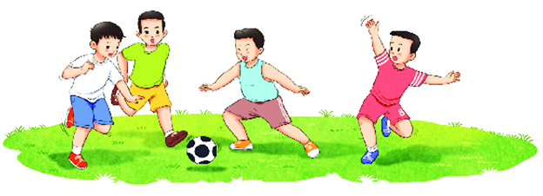
Bài 9: Truyện
( Truyện ngắn)
Đọc hiểu văn bản 2:
ĐIỀU KHÔNG TÍNH TRƯỚC
(Nguyễn Nhật Ánh)

Slide 4


I. Tìm hiểu chung

Slide 5
1. Tác giả: Nguyễn Nhật Ánh
PHIẾU SỐ 1
Năm sinh
Quê quán
Bút danh
Vị trí
Đề tài sáng tác
Các tác phẩm
Những giải thưởng

Slide 6

1. Tác giả: Nguyễn Nhật Ánh
Năm sinh | 1955
Quê quán | làng Đo Đo, xã Bình Quế, huyện Thăng Bình, tỉnh Quảng Nam.
Bút danh | Chu Đinh Ngạn, Đông Phương Sóc, Lê Duy Cật, ...
Vị trí | Là nhà văn hiện đại, là cây bút trẻ của thời kì đổi mới.
Đề tài sáng tác | Ông rất thành công trong việc tái hiện và đưa người đọc trở về những năm tháng tuổi thơ dữ dội cùng với bè bạn, cùng với những thứ cảm xúc mơ hồ tuổi mới lớn mà bất cứ ai cũng đã từng trải qua.
Các tác phẩm | Tôi thấy hoa vàng trên cỏ xanh, Mắt biếc, Cho tôi xin một vé về tuổi thơ, Cô gái đến từ hôm qua….là một trong những tác phẩm nổi tiếng của nhà văn Nguyễn Nhật Ánh
Những giải thưởng | Giải thưởng văn học trẻ hạng A, Được trao tặng huy chương Vì thế hệ trẻ, Nhận giải văn học Asean.

Slide 7

PHIẾU SỐ 2
2. Tác phẩm
- Xuất xứ
- Thể loại
- Phương thức biểu đạt
- Các nhân vật
- Bố cục

Slide 8
2. Tác phẩm
- Xuất xứ | 1988, in trong tập Út Quyên và tôi.
- Thể loại | Truyện ngắn
- Phương thức biểu đạt | Tự sự, miêu tả, biểu cảm
- Các nhân vật | tôi, Nghi, Phước
- Bố cục | -Phần 1: Từ đầu … lăn đùng ra đất Nguyên nhân và sự chuẩn bị cho trận đánh nhau. -Phần 2: Còn lại Điều không tính trước khi giải quyết mâu thuẫn.

Slide 9

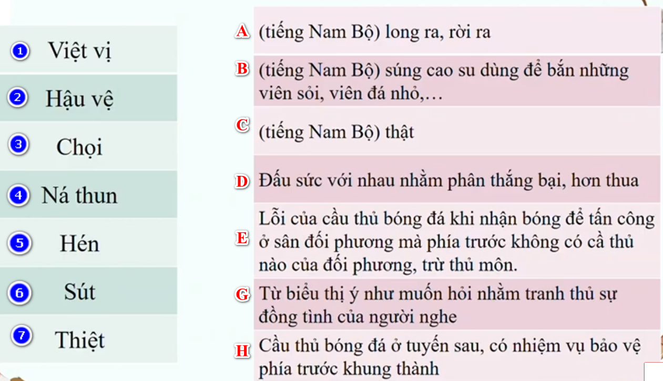

Giải thích từ khó
Nối đáp án đúng.
1E
2H
3D
4B
5G
6A
7C

Slide 10
PHIẾU SỐ 3
Câu hỏi: Câu chuyện được kể theo ngôi nào? Tìm ví dụ về lời người kể chuyện và lời nhân vật trong truyện Điều không tính trước. Nêu tác dụng của ngôi kể.
Các yếu tố hình thức | Ví dụ | Nhận xét
Ngôi kể
Lời người kể chuyện
Lời của nhân vật ”Tôi”
Tác dụng

Slide 11
Các yếu tố hình thức | Ví dụ | Nhận xét
Ngôi kể
Lời người kể chuyện
Lời của nhân vật ”Tôi”
Tác dụng
Xưng ”tôi”
Kể theo ngôi thứ nhất
Tôi đưa cái kềm cho Nghi và liếc lại phía bụi cây. Phước đang nhấp nhổm trong đó, tôi thấy đầu nó nhô lên hụp xuống liên hồi.
Lời dẫn chuyện của nhân vật ”tôi”
Chẳng lẽ mày sợ thằng Nghi? Chính nó đã ăn gian trận bóng hôm nọ lại còn chọc tức tụi mình nữa!
Lời nói của nhân vật ”tôi” trong truyện.
Câu chuyện được kể trở nên chân thực, đáng tin cậy. Người kể chuyện dễ dàng bộc lộ suy nghĩ, cảm xúc, tâm trạng của nhân vật.

Slide 12
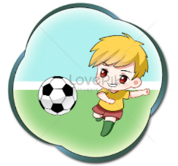
Đọc, tóm tắt văn bản

Slide 13
- Sự việc chính:
+ Tôi tham gia trận bóng giao hữu với lớp Nghi và ghi bàn thắng nhưng không được công nhận.
+ Vì bị Nghi trêu trọc khiến tôi rất tức tối, nên đã rủ Phước chuẩn bị vũ khí để đi đánh nhau với Nghi.
+ Khi tôi và Phước dàn trận đánh Nghi thì Nghi lại đến đưa cho tôi cuốn sách và rủ chúng tôi đi xem phim.

Slide 14
II. Tìm hiểu văn bản

Slide 15
1. Nguyên nhân và sự chuẩn bị cho trận đánh:
a. Nguyên nhân
Câu hỏi thảo luận nhóm: 5 phút
- Tình huống dẫn đến ý định “ đánh nhau” là gì? Tìm chi tiết kể lại sự việc dẫn đến ý định “ đánh nhau”?
- Kết quả thế nào? Điều đó phần nào cho em thấy được tính cách gì của 2 nhân vật tôi và Nghi?
Ghi ý kiến vào bảng sau:
PHIẾU SỐ 4
Nhân vật | Chi tiết | Kết quả
Tôi
Nghi
Nhận xét

Slide 16
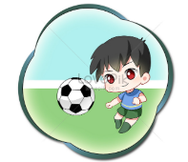
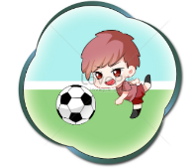
1. Nguyên nhân và sự chuẩn bị cho trận đánh:
a. Nguyên nhân
PHIẾU SỐ 4
Nhân vật | Chi tiết | Kết quả
Tôi
Nghi
Ghi bàn trong tình huống việt vị.
Ức chế vì đội mình đang bị dẫn trước 1 bàn.
Bị đối thủ trêu chọc.
=>Không ai chịu ai, hai bên đều gom mũ áo, giày dép hậm hực ra về.
Nhất định không công nhận bàn thắng.
Lúc ra về còn nhe răng trêu, cười hô hố.
Nhân vật “tôi” là người xốc nổi, nóng tính, hiếu thắng, dễ xúc động.
Nhân vật “Nghi” là người tôn trọng, hiểu đúng luật chơi, thích trêu bạn

Slide 17
b. Sự chuẩn bị cho trận đánh
Câu hỏi thảo luận nhóm: 5 phút
1. Nhân vật tôi đã lên kế hoạch cho sự chuẩn bị trận đánh như thế nào? Tìm những chi tiết về hình dáng, cử chỉ, hành động, lời nói, suy nghĩ,…mà nhà văn dung để khắc hoạ đặc điểm các nhân vật?
2. Em có nhận xét gì về việc chuẩn bị của nhân vật tôi và Nghi?
PHIẾU SỐ 5
Nhân vật | Chi tiết | Nhận xét
Tôi
Nghi

Slide 18
b. Sự chuẩn bị cho trận đánh
PHIẾU SỐ 5
Nhân vật | Chi tiết | Nhận xét
Tôi | + “Được rồi nếu mày muốn…biết tay” + Đi tìm “ vũ khí” + Rủ Phước cùng tham gia + Lên kế hoạch đầy đủ | Tôi: chuẩn bị kỹ càng. Nghi: không có một sự chuẩn bị nào.
Nghi | + Đưa sách luật bóng đá và 3 vé xem phim cho “tôi” + Không hề có đồng đội + Không có một kế hoạch gì cả

Slide 19
2. Điều không tính trước trong câu chuyện:
Thảo luận cặp đôi: 2 phút
1. Điều gì khiến người đọc hồi hộp?
2. “Điều không tính trước” trong câu chuyện là điều gì? Em có nhận xét gì về cách tạo tình huống của tác giả?
3. Em thấy nhân vật tôi và Nghi là người thế nào?
1.Hồi hộp: vì sợ rằng Phước sẽ không nhận ra Nghi ra hiệu dừng lại mà tiếp tục như kế hoạch.
2. Điều không tính trước: Nghi choàng vai, kéo bạn đi, nói chuyện về bộ phim, không đánh nhau nữa -> cách tạo tình huống bất ngờ, thú vị làm cho câu chuyện hấp dẫn, lôi cuốn.
3.Tôi là người nóng tính, hiếu thắng, coi trọng phần thắng, giải quyết vấn đề theo hướng tiêu cực.
Nghi là người bình tĩnh, suy nghĩ thấu đáo, giải quyết vấn đề nhẹ nhàng, coi trọng tình bạn hơn việc đúng- sai, thắng – thua.

Slide 20
III. Tổng kết

Slide 21
1. Truyện được kể theo ngôi thứ mấy? Tác giả kết hợp giữa tự sự với yếu tố nào? Nhân vật được kể qua những phương diện nào? Cách kể chuyện có gì bất ngờ, thú vị?
2. Theo em, qua câu chuyện, tác giả muốn ca ngợi hay phê phán điều gì?
Tổng kết
Nghệ thuật:
- Kể chuyện theo ngôi kể thứ nhất tạo sự chân thực và tin cậy cho câu chuyện.
- Kết hợp tự sự, miêu tả và biểu cảm
- Tạo tình huống kết thúc truyện bất ngờ, hấp dẫn.
Nội dung:
- Qua câu chuyện, tác giả muốn ca ngợi tình bạn hồn nhiên trong sáng và sự đoàn kết, chia sẻ, thân thiện và bao dung trong cách cư xử. Đồng thời muốn phê phán những hiểu lầm và cách cư xử nóng nảy, hiếu thắng có thể dẫn đến mất đoàn kết bạn bè.

Slide 22
Qua văn bản, em rút ra bài học gì cho bản thân? Điều gì đối với em là thấm thía và sâu sắc nhất? Vì sao?
BÀI HỌC RÚT RA
-Trước một sự việc, chúng ta cần bình tĩnh để đánh giá mọi việc không nên lấy bạo lực để giải quyết mọi chuyện.
- Cách giải quyết mâu thuẫn cần linh hoạt, bao dung và luôn theo chiều hướng tích cực.

Slide 23
IV. Luyện tập, vận dụng

Slide 24
Câu 1. Thể loại văn bản Điều không tính trước là gì?
Truyện ngắn.
Truyện dài.
Du kí.
Tùy bút.
=> A

Slide 25
Câu 2. Nhận xét nào sau đây chính xác về tính cách của nhân vật Tôi sau khi trận đấu kết thúc?
Chấp nhận thua cuộc.
Nóng nảy, hiếu chiến, muốn giải quyết bằng bạo lực.
Buồn bã, khóc lóc.
Muốn tìm để giảng hòa.
=> B

Slide 26
Câu 3. Hành động nào không đúng với nhân vật Nghị sau trận đấu?
Khiêu chiến, trêu chọc các bạn thua cuộc.
Tìm gặp bạn và đưa cuốn sách về bóng đá.
Đưa vé rủ đi xem phim
Choàng vai bạn và giải thích về nội dung của bộ phim
=> A

Slide 27
Bài tập làm nhóm:
Dự án viết đoạn, vẽ tranh, làm thơ, hoạt cảnh....:
Hình ảnh nhân vật “tôi” đã bao giờ bạn bắt gặp trong cuộc sống chưa? Kể lại một lần nóng giận của em với bạn bè và cách em giải tỏa sự nóng giận của mình với bạn bè?
Em hãy hoàn thành dự án sau:
- Nhóm 1: Viết đoạn văn kể lại một lần nóng giận của em.
- Nhóm 2: Vẽ tranh minh họa đoạn truyện hoặc nhân vật mình thích.
Nhóm 3: Viết kịch bản, dựng hoạt cảnh
Cách làm: ghi vào giấy note, dán vào bảng, chia sẻ cho cả lớp

Slide 28


Từ ý nghĩa của câu chuyện “Điều không tính trước”, hãy viết lời thông điệp (khoảng 3-4 dòng) gửi đến bạn bè trong lớp, trong trường em?

